Slide 1
2 Tim 2:1-7
Deel 2: Soos 'n goeie soldaat van Jesus

Slide 2
Die Evangelie deur generasies
Ons kan net vir ander gee wat ons het.
Ons bewaar die Evangelie deur dit aan betroubare mense toe te vertrou.
Betroubare mense is mense met karakter.
Ons doen dit nie net vir Jesus nie, maar ook saam met Jesus.
Caption

Slide 3
2 Tim 2:1-7 (AFR83)
¹ Jy dan, my seun, wees sterk deur die genade wat ons in Christus Jesus het. ² Wat jy my voor baie getuies hoor verkondig het, moet jy toevertrou aan betroubare manne wat bekwaam sal wees om dit ook aan ander te leer. ³Dra jou deel van die ontberings soos 'n goeie soldaat van Christus Jesus.
Caption

Slide 4
2 Tim 2:1-7 (AFR83)
⁴ 'n Soldaat in aktiewe diens wat sy bevelvoerder tevrede wil stel, bemoei hom nie met die dinge van die gewone lewe nie. ⁵ 'n Atleet wat aan 'n wedstryd deelneem, kan die prys wen slegs as hy volgens die reëls meeding. ⁶ Die boer wat die harde werk doen, behoort eerste 'n deel van die oes te kry. ⁷ Dink na oor wat ek sê; die Here sal jou insig gee om alles te verstaan.
Caption

Slide 5
2 Tim 2:3-4 (AFR83)
³Dra jou deel van die ontberings soos 'n goeie soldaat van Christus Jesus. ⁴ 'n Soldaat in aktiewe diens wat sy bevelvoerder tevrede wil stel, bemoei hom nie met die dinge van die gewone lewe nie.
Caption

Slide 6
Soos 'n goeie soldaat van Jesus
Ons sal lyding verduur vir dit waaraan ons waarde heg.
Caption

Slide 7
2 Tim 2:4 (AFR83)
⁴ 'n Soldaat in aktiewe diens wat sy bevelvoerder tevrede wil stel, bemoei hom nie met die dinge van die gewone lewe nie.
Caption

Slide 8
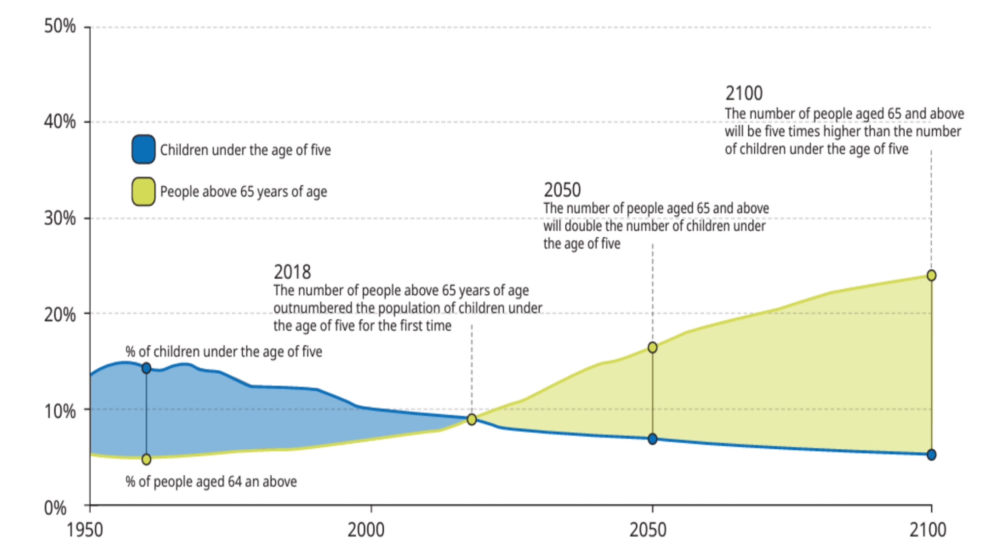
Caption
Caption

Slide 9
Caption
Caption
Caption

Slide 10
Soos 'n goeie soldaat van Jesus
Ons sal lyding verduur vir dit waaraan ons waarde heg.
Ons lewens word gevorm deur wie of wat ons harte en gedagtes vashou.
Caption

Slide 11
Deut 6:1-2 (AFR53)
¹ DIT is dan die gebod, die insettinge en die verordeninge wat die Here julle God beveel het om julle te leer, sodat julle dit kan doen in die land waarheen julle oortrek om dit in besit te neem; ² dat jy die Here jou God kan vrees om al sy insettinge en sy gebooie wat ek jou beveel, te hou—jy en jou kind en jou kindskind al die dae van jou lewe; en dat jou dae verleng kan word.
Caption

Slide 12
Soos 'n goeie soldaat van Jesus
Is jy bereidwillig om te ly vir die Evangelie?
Wie of wat hou jou hart en gedagtes vas?
Caption

